Slide 1
Предварительный анализ заявлений на внесудебное банкротство физических лиц
01.06.2023

Slide 2
Общая статистика на середину мая 2023г.
количество принятых заявлений | 6 678
общая сумма | 8 471 452 341
средняя сумма | 1 268 751
медианная сумма | 989 707
Общая сумма займов физическим лицам на потребительские цели – 8.090.356 млн тенге
Заявленная сумма задолженности к общей сумме займов – 0,1%,
к сумме займов с просрочкой платежа более 90 дней - 1,61%
г. Астана – 5,9% заявлений
г.Алматы – 7,9% заявлений
г.Шымкент – 4,6% заявлений
Алматинская обл.- 11,8% заявлений
Туркестанская обл. – 15,2% заявлений
1 кредитор | 4 618
медианная сумма | 913 038
2 кредитора | 1 350
медианная сумма | 1 455 943
3 и более кредитора | 712
медианная сумма | 1 834 540
Получатели АСП – 6,7%
Задолженность более 5 лет – 9,8%

Slide 3
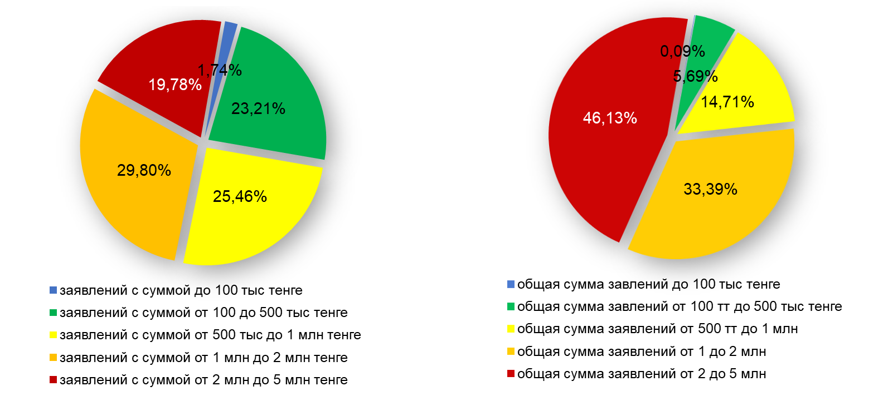
Количество и общая сумма заявлений

Slide 4
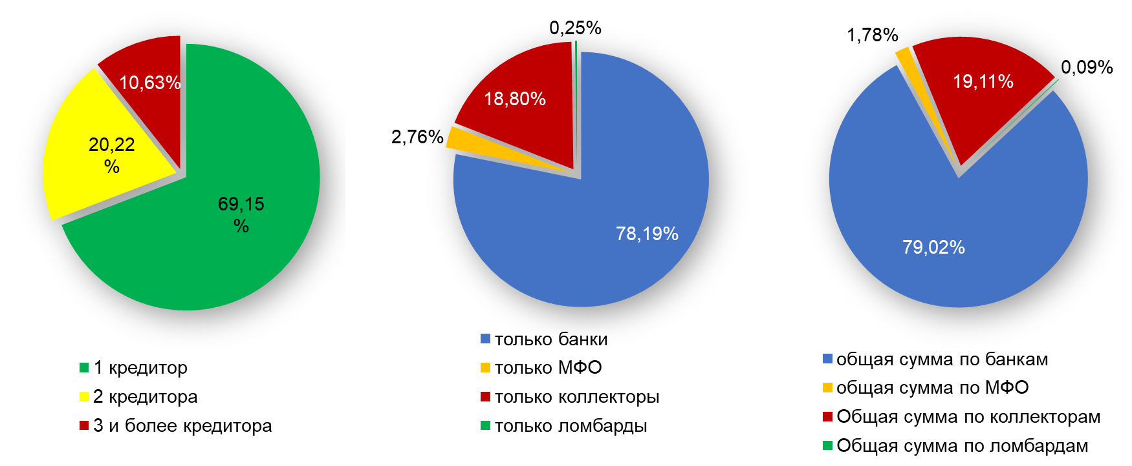
Количество и тип кредиторов

Slide 5
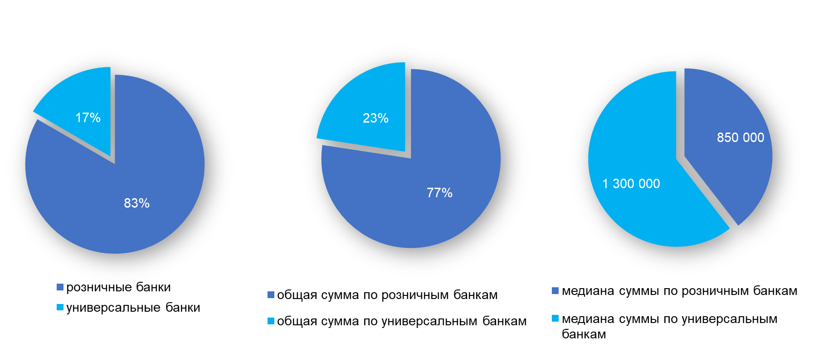
Кредиторы – банки

Slide 6
Экстремальные примеры
Минимальные и максимальные суммы заявок:
Минимальная сумма заявки – 1383 тенге
На сумму до 5 тыс.тенге – 5 заявок
На сумму до 50 тыс.тенге – 33 заявки
На сумму до 100 тыс.тенге – 118 заявок
На сумму 5 млн тенге – 3 заявки
Максимальная сумма заявки – 8.130.033.900 тенге
Максимальное количество кредиторов у заемщика:
14 кредиторов, в т.ч.:
10 коллекторских организаций
2 банка
2 МФО
Общая сумма заявки – 3 200 000 тенге
Заемщик 1973 г.р.
Медеуский район г.Алматы

Slide 7
Количество заявок на внесудебное банкротство на текущий момент значительно ниже ожиданий государственных органов.
При дальнейшем увеличении количества заявок с суммой задолженности менее средней заработной платы, вероятно, целесообразно рассмотреть возможность введения минимального порога.
Исходя из текущей статистики заявлений необходима доработка систем МФ РК для автоматического отклонения заявок, не соответствующих требованиям законодательства.
На текущий момент не подтверждается тезис о закредитованности граждан РК и наличии множества кредиторов у социально-уязвимых заемщиков.
Для оценки действенности мер, предусмотренных Законом и НПА регулятора, необходим срок до 12 месяцев. В то же время практика выявила необходимость в дальнейшем уточнения редакции Закона.
Предварительные итоги и выводы

